Slide 1


معسكر مستقبل الحج 2040
كتيّب التدريبات
الورشة الأولى: اكتشاف المشكلة وتصميم القيمة
#من_مكة_إلى_العالم

Slide 2
كيف تستخدمون الكتيّب؟
ثلاثة تدريبات، لكل تدريب صفحة واحدة، وكل صفحة تبني على التي قبلها
تدريب 3
3
تدريب 2
2
تدريب 1
1
بطاقة الاختبار
العميل والمنافسون وحجم السوق
صياغة المشكلة
التجربة على أرض الواقع | 15 دقيقة
أبحاث السوق | 15 دقيقة
ما قبل أبحاث السوق | 15 دقيقة
المسار
رقم الفريق
اسم الفريق
صحة وسلامة ضيوف الرحمن
........
فايتالينك VitaLink
اكتبوا ما رأيتموه وسمعتموه، وعلّموا كل افتراض بكلمة «نفترض». والمثال المحلول على «ظِل» في العرض

Slide 3
ما قبل أبحاث السوق | تدريب 1
تدريب 1: صياغة المشكلة
اسم الفريق: فايتالينك VitaLink
صوغوا المشكلة بشكل أعم
4
اسألوا «لماذا؟» خمس مرات
3
اكتبوا جملة المشكلة بالصيغة
2
ارسموا رحلة من تجربة حج أو عمرة
1
الصياغة الأعم ونطاق البداية
رحلة المستخدم: أهم ثلاث نقاط ألم
نبدأ بـ
المشكلة دون كلمة «حج»
الألم 3
الألم 2
الألم 1
لحظة التسليم بين الإسعاف وطوارئ مستشفيات منى وعرفات في حالات الإجهاد الحراري، أيام 8–13 ذي الحجة
في الحشود الكبيرة يصل المريض الطارئ إلى المستشفى مجهول الهوية، والمستشفى غير مستعد، وموعد الوصول مجهول
الطرق مغلقة بالحشود فلا أحد يعرف موعد الوصول، وحملة الحاج وأهله لا يعرفون أين هو
المستشفى لا يعلم بالحالة حتى تصل: لا سرير تبريد جاهز، ويُعاد القياس والإدخال يدوياً عند الباب
حاج يسقط بضربة شمس في عرفات، بلا هوية ولا يتحدث العربية؛ يضيع المسعف دقائق ليعرف من هو وما تاريخه الصحي
جملة المشكلة
الدليل
الأثر
السياق
المشكلة
من؟
حج 1445هـ: حرارة بلغت 51.8°م و1,301 وفاة معلنة، 83% منهم غير نظاميين ساروا تحت الشمس
دقائق ضائعة قبل التبريد والعلاج، وفي ضربة الشمس كل دقيقة تفرق
ذروة الحج، حرارة فوق 45°م، وطرق مزدحمة بالحشود
لا يعرفون هوية الحاج ولا حالته قبل وصوله
المسعف الميداني وفريق طوارئ مستشفيات المشاعر
لماذا؟ خمس مرات
الجذر
لماذا 4
لماذا 3
لماذا 2
لماذا 1
غياب ربط لحظي ينقل هوية الحاج وحالته من الميدان للمستشفى
لأن كل جهة بنظامها، وهوية الحاج غير مقروءة في الميدان
لأنه لا توجد قناة رقمية موحدة بين الإسعاف والمستشفى
لأن بيانات الحالة تبقى عند المسعف (ورق ولاسلكي)
لأن الطوارئ تبدأ من الصفر عند وصول الحاج

Slide 4
أبحاث السوق | تدريب 2
تدريب 2: العميل والمنافسون وحجم السوق
اسم الفريق: فايتالينك VitaLink
قدّروا حجم السوق بعد 5 سنوات
4
حددوا المنافسين وسعركم بينهم
3
اختاروا العميل الأول
2
املؤوا بطاقة العميل
1
العميل الأول ولماذا
بطاقة العميل
لماذا؟
الشريحة
نوع العلاقة
المشتري والدافع
المستخدم
أعلى كثافة حالات في أقصر وقت ومشترٍ واحد يقرر؛ نجاحها يثبت المنتج قبل التوسع للعمرة والمدن
مستشفيات ومراكز طوارئ منى وعرفات ومزدلفة والفرق الإسعافية التي تخدمها
B2G: ترخيص سنوي للمنصة كخدمة + تشغيل ودعم موسمي
وزارة الصحة وهيئة الهلال الأحمر؛ الدافع: خفض الوفيات وزمن التسليم في الموسم
المسعف الميداني (إسعاف، دراجة، عربة) وممرض وطبيب طوارئ المشاعر
المنافسون
سعرنا بينهم
الوضع الحالي
بديل
غير مباشر
مباشر
نفترض: ترخيص لكل مركبة ومستشفى؛ ميزتنا العربية والتكامل المحلي وتخصيص الحج
نفترض: بلاغ لاسلكي قصير ثم إدخال يدوي عند باب الطوارئ
اللاسلكي والهاتف وتطبيقات المراسلة
أنظمة السجل الإسعافي الإلكتروني (ePCR) وأنظمة المستشفيات (HIS)
منصات ربط الإسعاف بالمستشفى العالمية (مثل Pulsara)
حجم السوق بعد 5 سنوات، واتجاه يدعمنا
اتجاه يدعمنا
SOM حصتنا
SAM المتاح
TAM الكلي
رؤية 2030: مستهدف 30 مليون معتمر، والتحول الصحي الرقمي
نفترض: 300 مركبة + 25 مستشفى ومركز بالمشاعر ≈ 9.7 مليون ر.س
نفترض: مكة والمشاعر والمدينة (حج وعمرة) 20% ≈ 24 مليون ر.س
نفترض: 3,000 مركبة × 24 ألف + 450 طوارئ × 100 ألف ≈ 120 مليون ر.س/سنة

Slide 5
التجربة على أرض الواقع | تدريب 3
تدريب 3: بطاقة الاختبار
اسم الفريق: فايتالينك VitaLink
توقعوا القرار بعد النتيجة
4
اكتبوا معيار النجاح قبل التجربة
3
حددوا نوع التجربة
2
اختاروا جزءاً من جملة المشكلة
1
نوع التجربة
ماذا نختبر؟
أبسط شيء نبنيه
نموذج أولي أم منتج أدنى؟
الفرضية
الجزء من الجملة
تطبيق المسعف (حالة + علامات حيوية + إشعار مسبق) ولوحة طوارئ تستقبل لحظياً
منتج أدنى يعمل فعلياً: بنينا فايتالينك ونختبره بمحاكاة ميدانية بأدوار حقيقية
نفترض: الإشعار الرقمي المسبق يجعل الطوارئ تجهّز السرير والتبريد قبل الوصول ويخفض زمن التسليم 30%
«المستشفى لا يعرف هوية الحاج وحالته قبل وصوله»
التجربة
معيار النجاح
ماذا نراقب؟
أين ومتى؟
مع من؟
تأكيد الاستلام قبل الوصول في 8 من 10 حالات، وتسليم أسرع ≥30% من اللاسلكي
زمن التسليم، الإدخال اليدوي المكرر، وجاهزية السرير قبل الوصول
مركز تدريب أو المعسكر: 10 حالات ضربة شمس افتراضية في يوم واحد
5 مسعفين و5 ممرضي طوارئ يؤدون أدوارهم الحقيقية
القرار بعد النتيجة
إن فشلت
إن نجحت جزئياً
إن نجحت
نعود لجملة المشكلة ونختبر نقطة ألم أخرى (التعرف على الهوية)
نعدّل الواجهة (إدخال صوتي ولغات أكثر) ونعيد الاختبار
نطلب تجربة ميدانية في مستشفى واحد بالمشاعر مع الهلال الأحمر في الموسم القادم

Slide 6
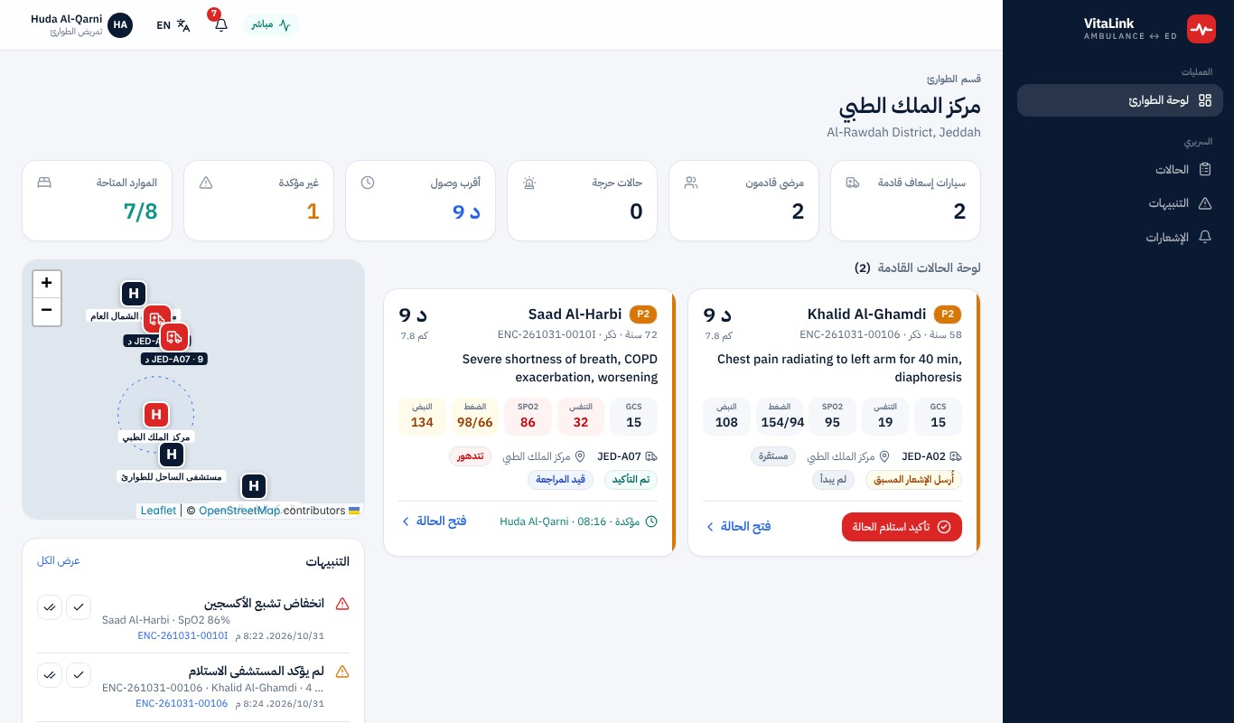
تطوير الفكرة | إضافة الفريق
تطوير الفكرة: فايتالينك للحج 2040
اسم الفريق: فايتالينك VitaLink
بنيناه ويعمل فعلياً: لقطة حقيقية من لوحة الطوارئ
ستة تطويرات خاصة بالحج
قراءة بطاقة نسك (QR/NFC) تكشف هوية الحاج ولغته وحملته ولو كان فاقد الوعي؛ نفترض ربطاً رسمياً لاحقاً
هوية الحاج
الفرز الذكي يرصد حرارة ≥40°م مع تغيّر الوعي فيرفعها إلى P1 ويُنبّه الطوارئ قبل الوصول (مُنفَّذ في المنصة)
ضربة الشمس
وقت وصول يحسب إغلاقات الطرق ومسارات المشاة في المشاعر، ويقترح أقرب مستشفى متاح
ملاحة الحشود
عند التدافع أو الحريق يوزّع المرضى آلياً على مستشفيات المشاعر حسب السعة والتخصص
الإصابات الجماعية
لوحة طوارئ تتحدث لحظياً دون تحديث
لوحة الطوارئ
تطبيق مسعف يعمل حتى دون إنترنت
تطبيق المسعف
عبارات طبية مترجمة فورياً بين المسعف والحاج بأكثر لغات الحجاج شيوعاً
لغة الحاج
اختبار آلي للرحلة كاملة: ناجح
مُختبَر
فرز ذكي ووجهة ذكية قابلان للتفسير
دعم القرار
إشعار حملة الحاج وبعثته وذويه بمكانه بعد التسليم، بموافقته
طمأنة الأهل

